Slide 1
인공지능(AI) 가위,바위,보 게임
강수정, 권선혁, 오순희

Slide 2
학습목표
Mblock 프로그램 개발환경을 이해할 수 있다.
가위, 바위, 보 알고리즘을 이해하고, 모든 경우의 수를 수치화할 수 있다.
LCD에 대해 이해할 수 있으며, 아두이노 장치에 결선할 수 있다.
LCD 출력값과 가위, 바위, 보 게임을 Block Coding 할 수 있다.

Slide 3
동기유발
인간 VS 로봇 가위, 바위, 보 대결
https://youtu.be/7bDeZ2lB2uk
승률 100% 가위, 바위, 보 로봇
https://youtu.be/aM-anUHTIxM

Slide 4
1. 프로그램 개발환경 이해하기

Slide 5
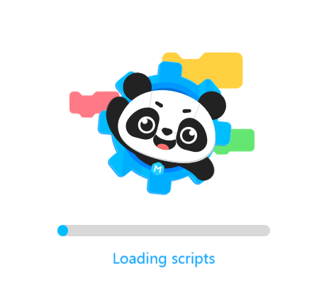
1. 프로그램 개발환경 이해하기
블록언어 중 스크래치 3.0기반인 mblock을 사용

Slide 6
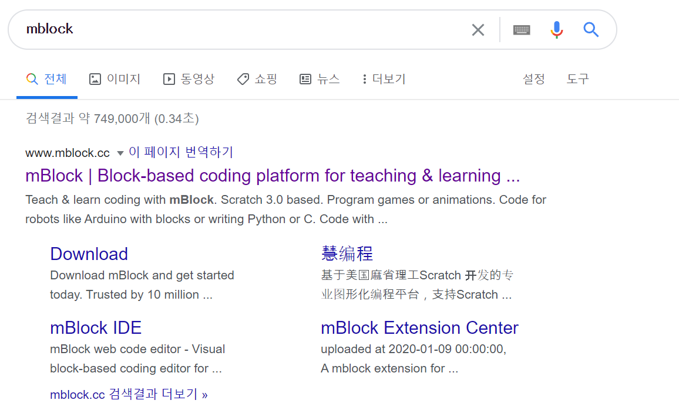
1. 프로그램 개발환경 이해하기
mBlock 검색 후 mBlock 홈페이지 클릭

Slide 7
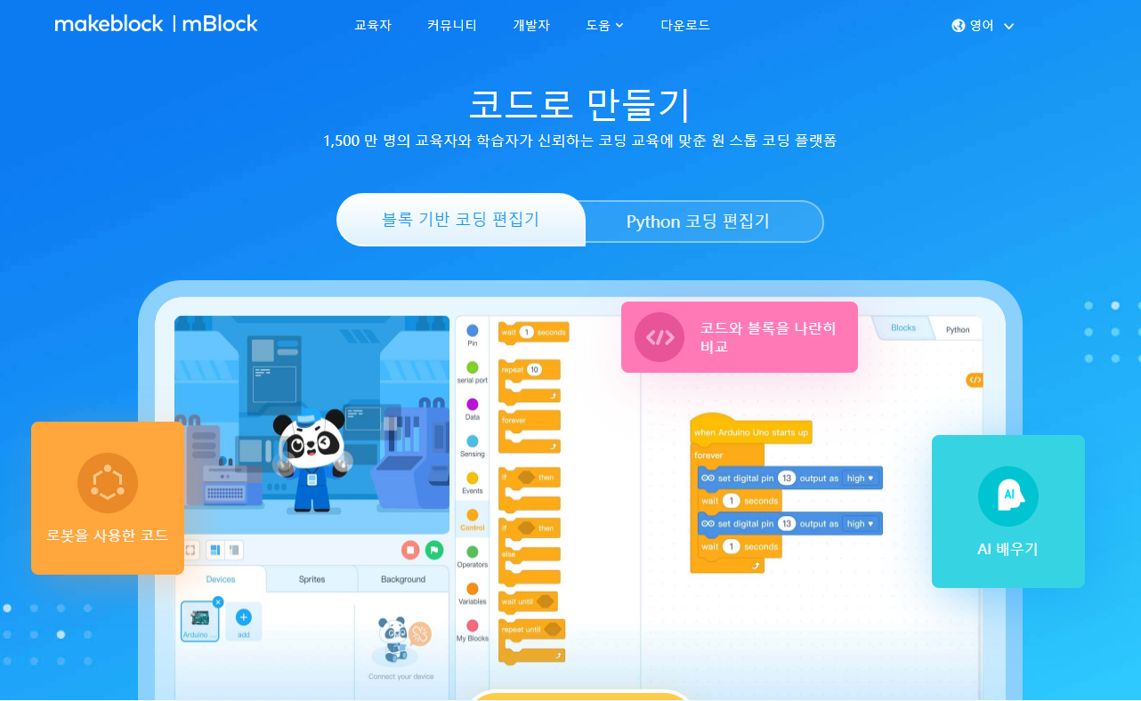
1. 프로그램 개발환경 이해하기
mBlock 검색 후 mBlock 홈페이지 클릭

Slide 8
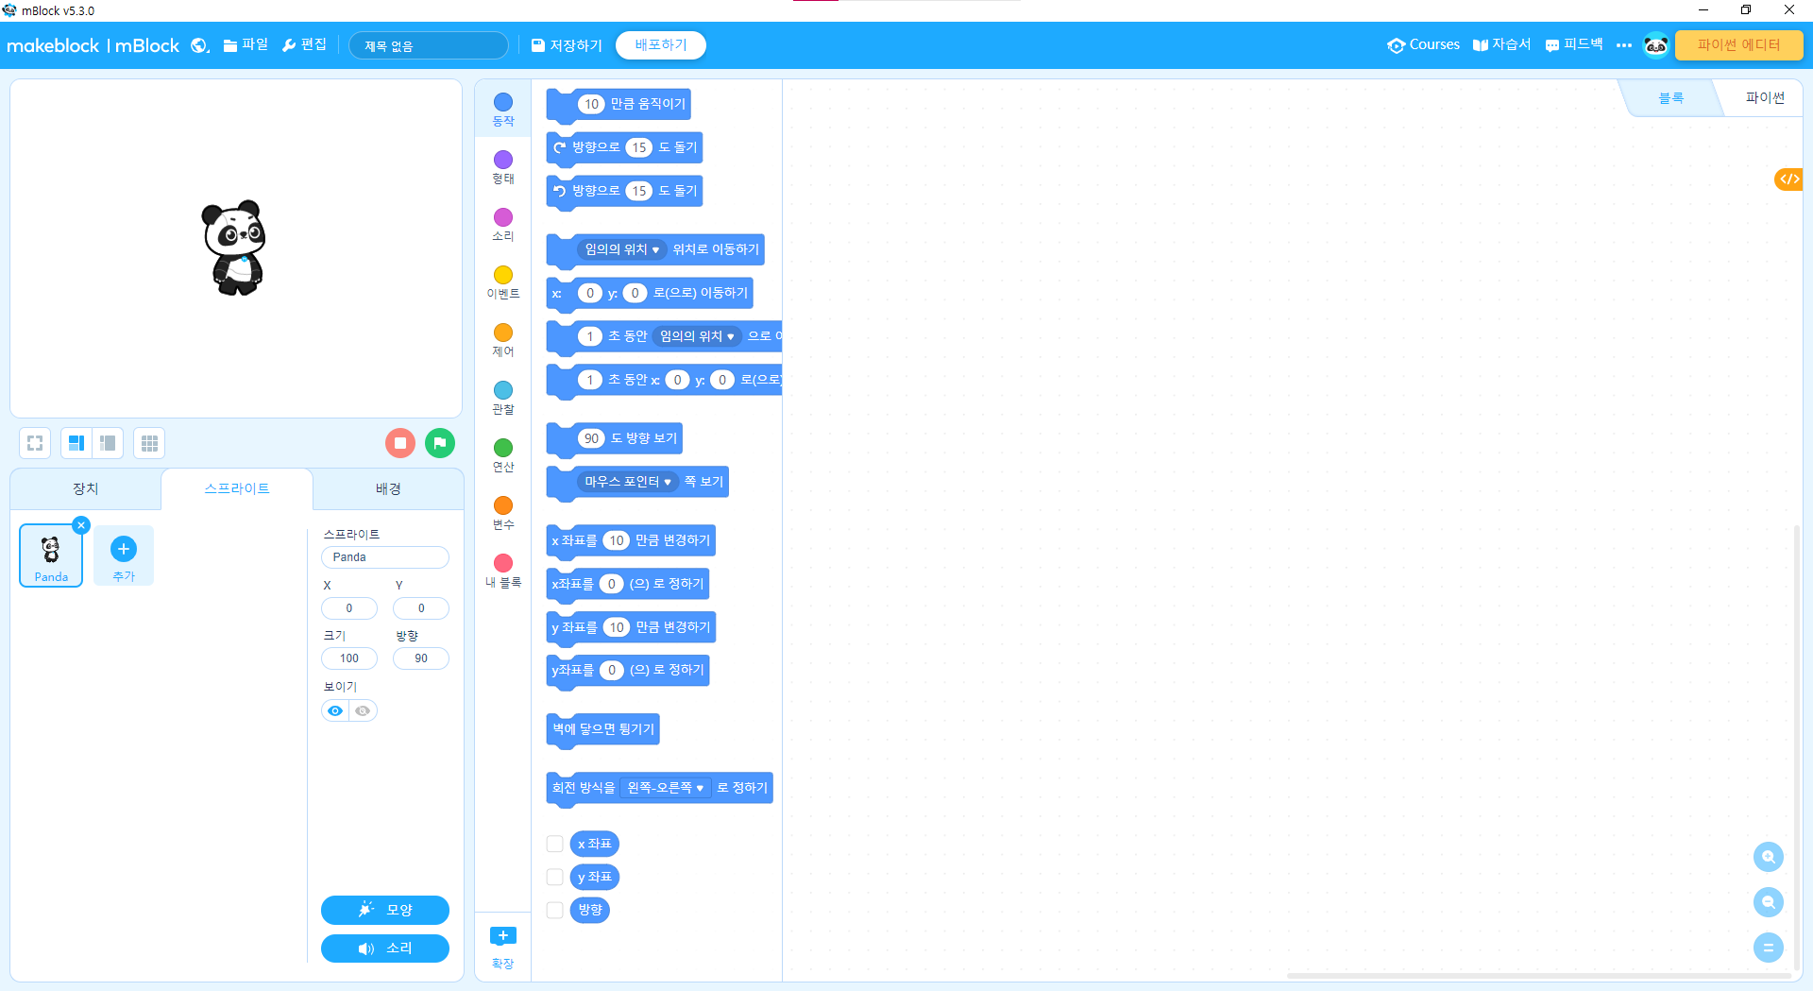
1. 프로그램 개발환경 이해하기

Slide 9
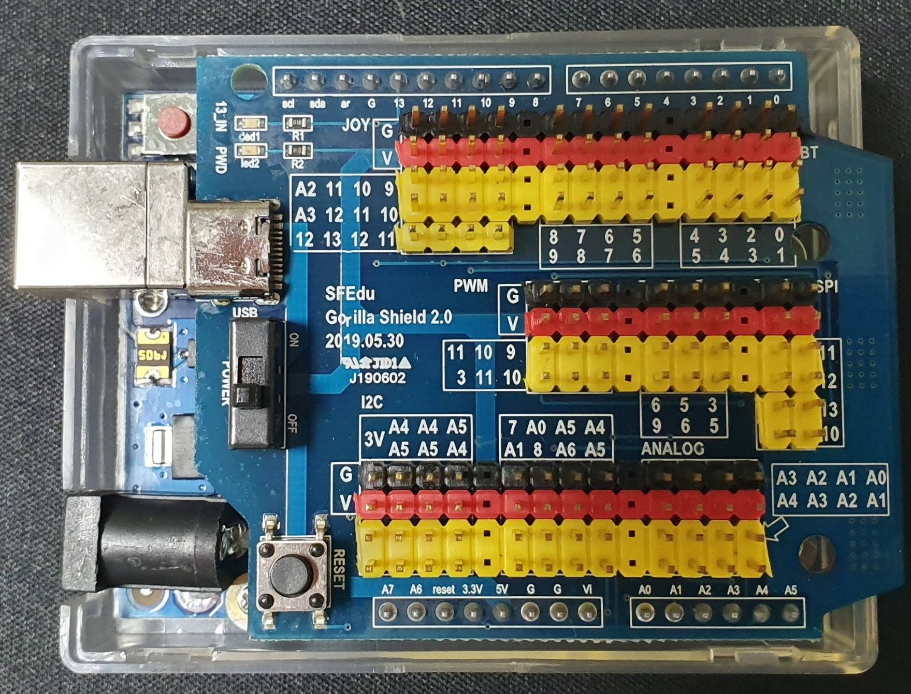
1. 프로그램 개발환경 이해하기
아두이노 우노 + 고릴라실드 보드

Slide 10
2. 가위, 바위, 보 알고리즘 이해하기

Slide 11
2. 가위,바위,보 알고리즘 이해하기
가위 | 바위 | 보
1 | 2 | 3
무 | 승 | 패 | 1 | 가위
패 | 무 | 승 | 2 | 바위
승 | 패 | 무 | 3 | 보

Slide 12
2. 가위,바위,보 알고리즘 이해하기
판다를 이기려면??
가위 | 바위 | 보 | 플레이어-판다 | 플레이어
1 | 2 | 3 |  |  | 판다
무 | 승 | 패 | 1 | 1 | 가위
패 | 무 | 승 | 1 | 2 | 바위
승 | 패 | 무 | -2 | 3 | 보

Slide 13
2. 가위,바위,보 알고리즘 이해하기
경우의수
 | 플레이어-판다 | 결과
경우의수 | 0 | 비긴다(Tie)
 | 1 또는 -2 | 이긴다(win)
 | -1 또는 2 | 진다(lose)

Slide 14
3. LCD이해하기

Slide 15
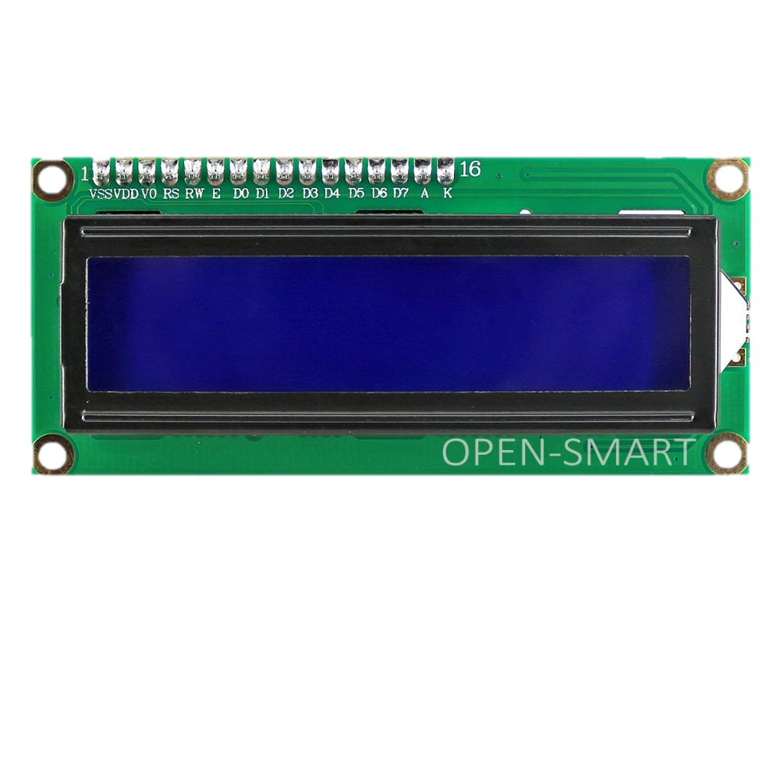
3. LCD 이해하기

Slide 16
3. LCD 이해하기
기본 정보
입/출력 | 출력
센서명 | LCD
연결포트 | I2C
사용되는 값 | 숫자, 문자
핀수 | 4핀
사용 | LCD(액정화면)에 출력할때

Slide 17

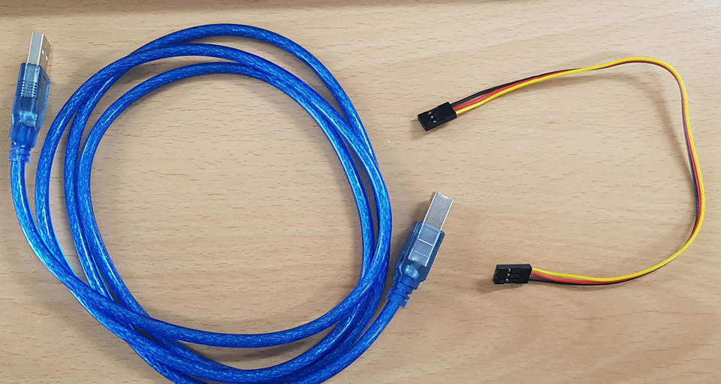
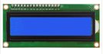
3. LCD 이해하기
준비물
보드 | 입/출력 모듈 | 케이블
아두이노 우노 센서 쉴드 | LCD 모듈 | 4핀 케이블 USB 케이블

Slide 18
3. LCD 이해하기
LCD는 LCD화면에 출력하는 센서로 I2C포트에 연결
센서 연결 케이블을 LCD 모듈에 연결
센서쉴드의 Gnd(검정), Vcc(빨강) ,SDA,SCL와
I2C의 G,V,A4,A5 연결을 맞춰 원하는 핀에 연결
이번 실습에서는 LCD를 I2C A4,A5 핀에 연결한다.

Slide 19
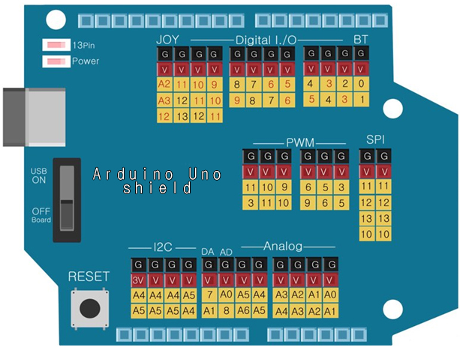
3. LCD 이해하기
하드웨어 세팅
아두이노 + 센서 쉴드

Slide 20
3. LCD 이해하기
GND
VCC
A4pin
A5pin

Slide 21
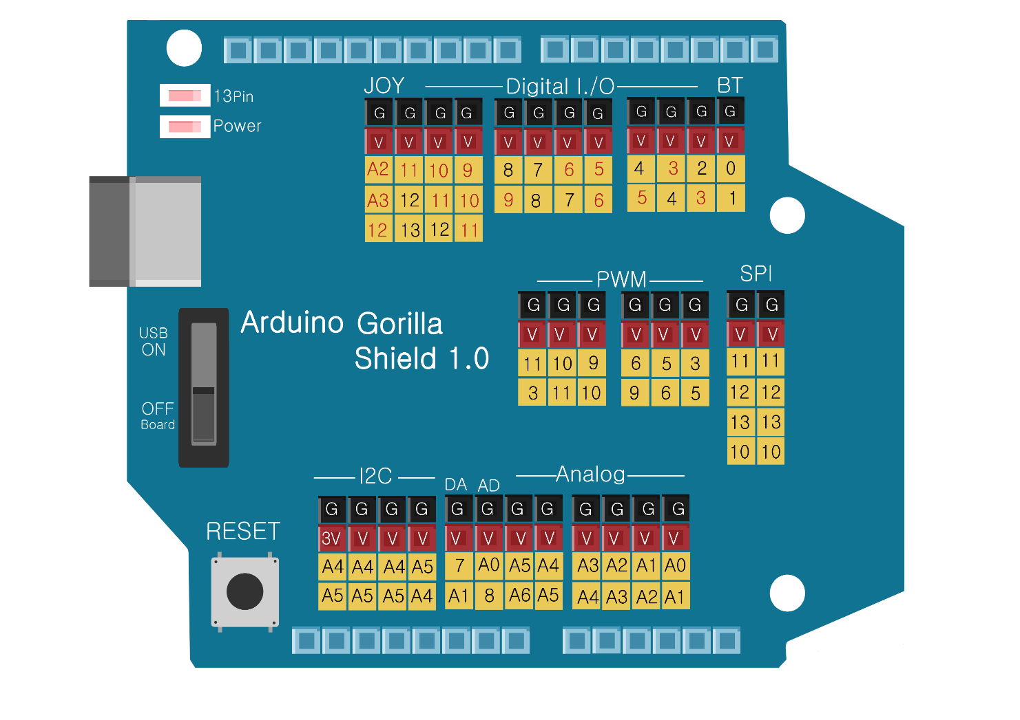
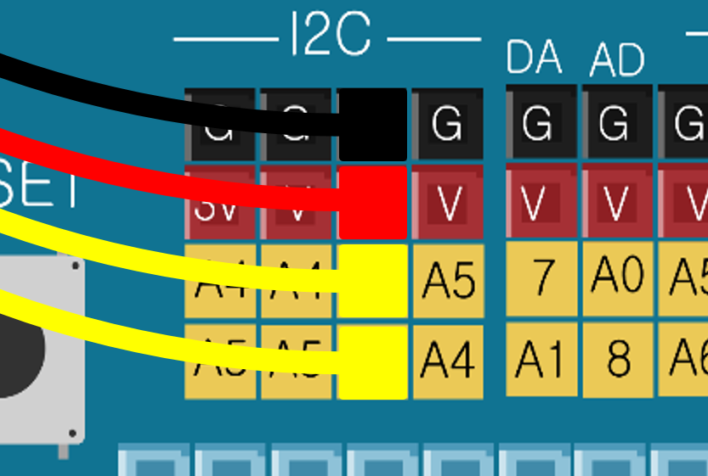

3. LCD 이해하기
GND
VCC
A4pin
A5pin

Slide 22
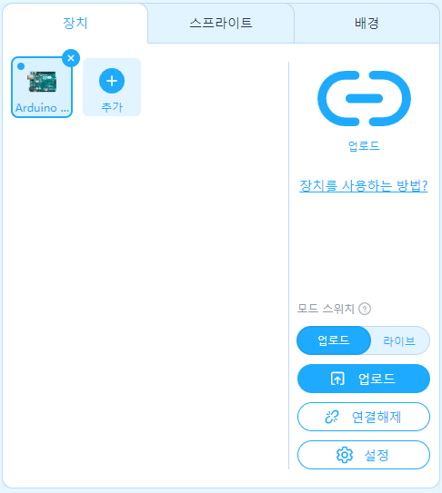
3. LCD 이해하기

Slide 23
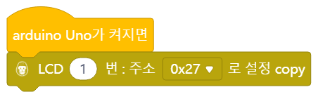
3. LCD 이해하기
주소는 제조사에 따라 주소가 3개로 나누어 짐
실습은 Ox20로 맞추어 사용
0x20

Slide 24
3. LCD 이해하기
첫째 줄에 ‘Hello Arduino!’ 출력하기

Slide 25
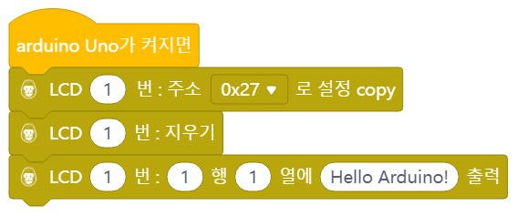
3. LCD 이해하기
첫째 줄에 ‘Hello Arduino!’ 출력하기
0x20

Slide 26
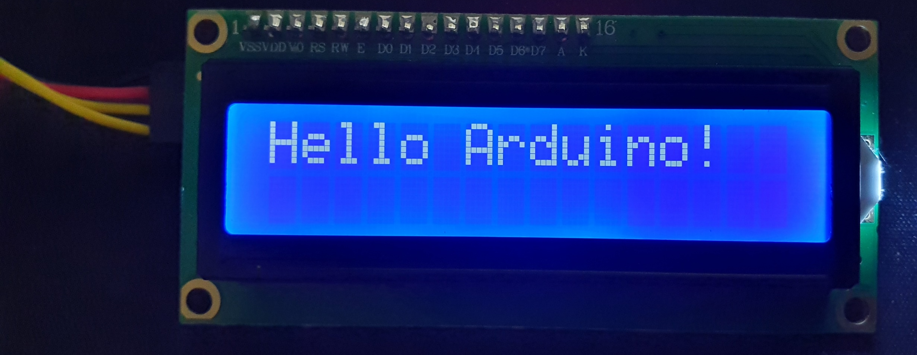
3. LCD 이해하기

Slide 27
4. 프로그래밍

Slide 28
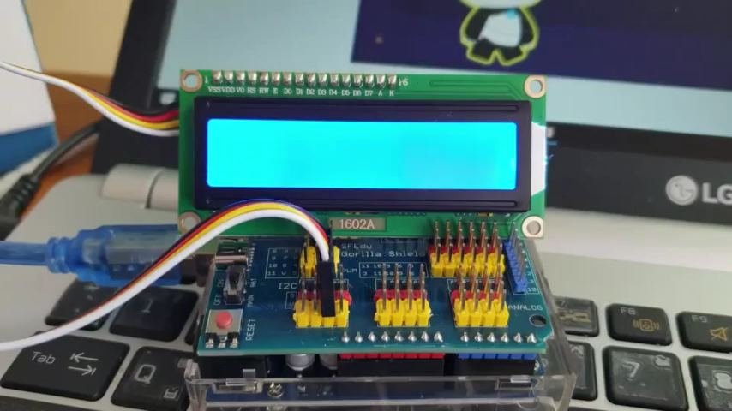
4. 프로그래밍하기

Slide 29

4. 프로그래밍하기
화면구성

Slide 30
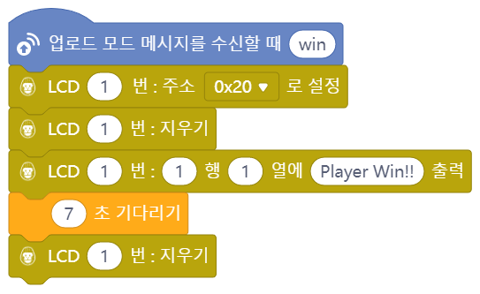
4. 프로그래밍하기
장치-플레이어 승!

Slide 31
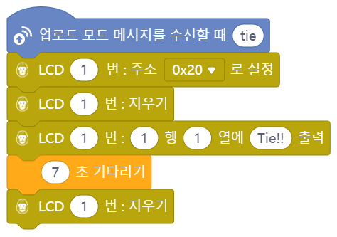
4. 프로그래밍하기
장치-무승부

Slide 32
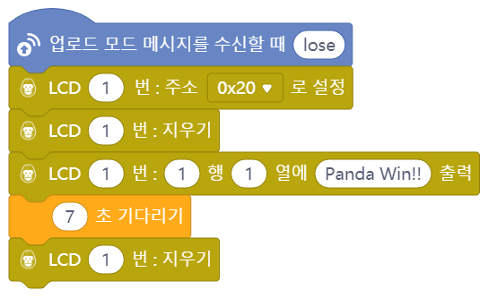
4. 프로그래밍하기
장치-팬더 승!

Slide 33
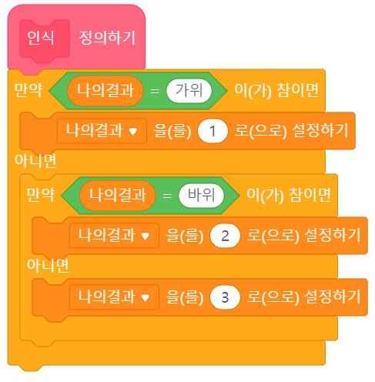
4. 프로그래밍하기
스프라이트-플레이어

Slide 34
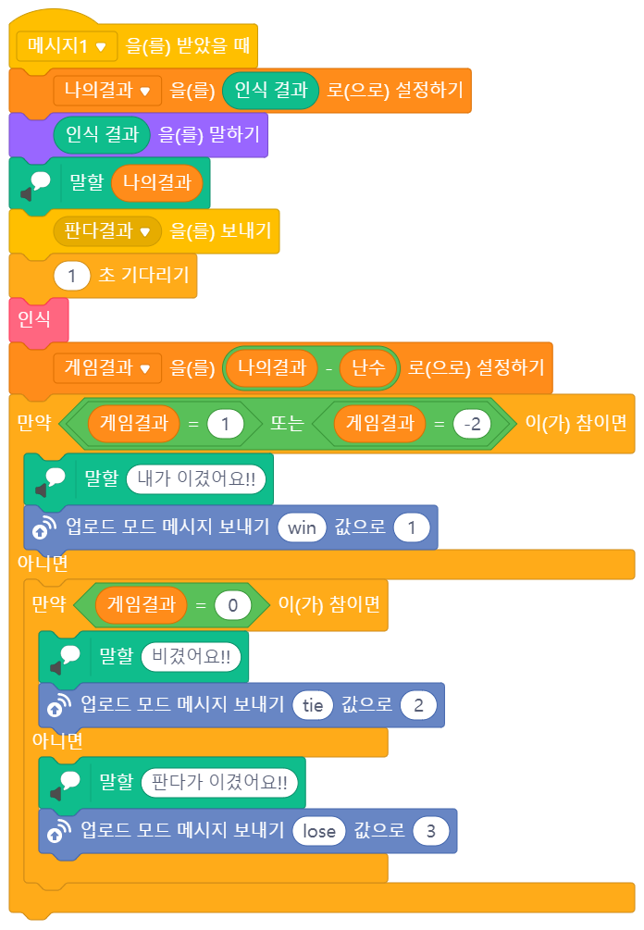
4. 프로그래밍하기
스프라이트-플레이어

Slide 35
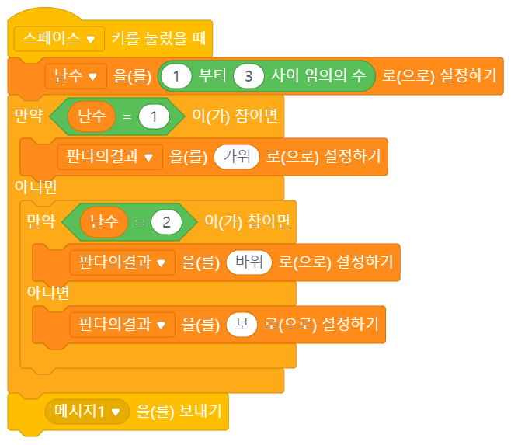
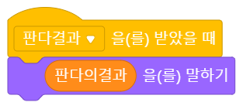
4. 프로그래밍하기
스프라이트-판다

Slide 36
5. AI 가위,바위,보 게임 영상

